Slide 1
Операції з 3D-об’єктами у Blender

Slide 2
Що таке Blender?
Blender — безкоштовний редактор для 3D-моделювання, анімації, рендерингу та композитингу.
- Використовується для створення 3D-моделей, сцен, анімацій, ігор.
- Підтримує Windows, macOS, Linux.

Slide 3
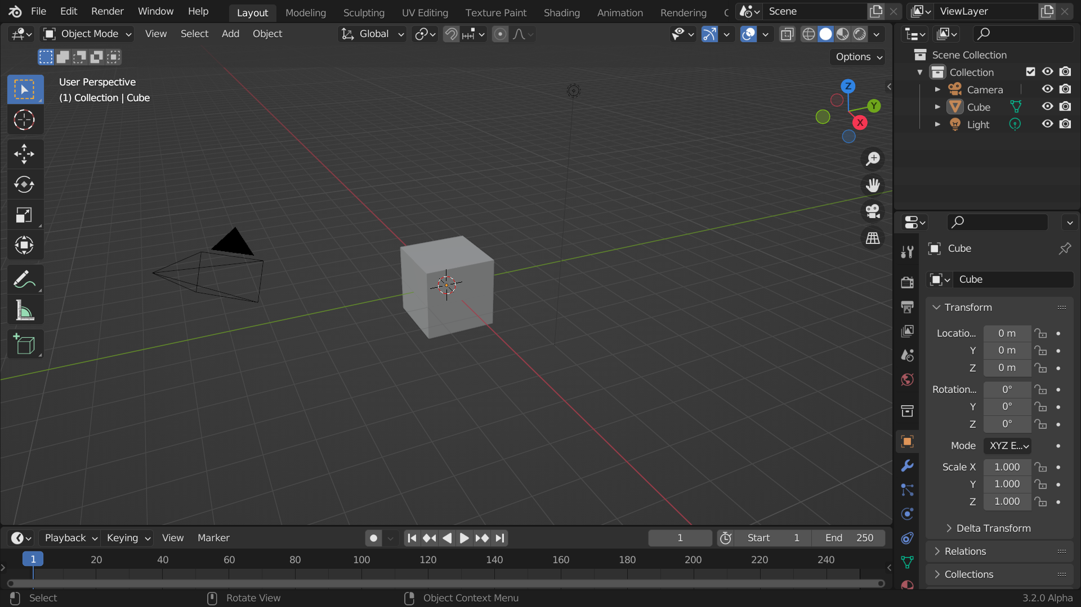
Інтерфейс Blender
Основні області:
- 3D Viewport
- Outliner
- Properties
- Toolbar

Slide 4
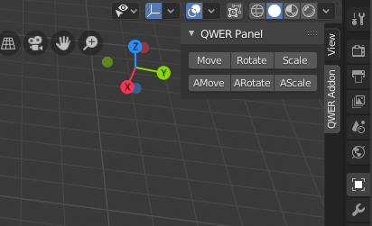
Основні операції
Переміщення (G), Обертання (R), Масштабування (S).
Обмеження по осях: X, Y, Z.

Slide 5
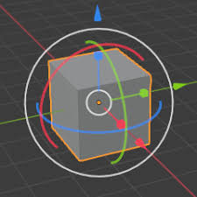
Маніпулятори
Move Gizmo (стрілки), Rotate Gizmo (дуги), Scale Gizmo (куби).
Активація: Shift+Space + G/R/S

Slide 6
Локальні та глобальні координати
Глобальні — фіксована сцена
Локальні — залежні від орієнтації об’єкта

Slide 7
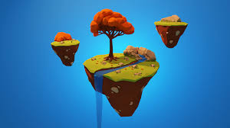
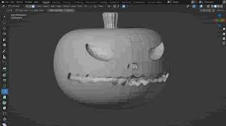
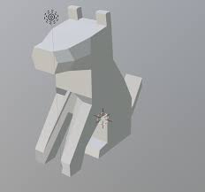
Приклади застосування
Сцени (кімнати), Анімації (об’єкти в русі), Ігри (двері, NPC).

Slide 8
Практична частина
Завдання: створити сцену з кубом, циліндром, сферою.
Застосувати трансформації до кожного.

Slide 9
Домашнє завдання
Створити 3D-сцену 'Моя кімната'.
5 об’єктів, мінімум 2 трансформації кожен.

Slide 10
Підсумки уроку
Огляд трансформацій у Blender.
Важливість для дизайнерів, аніматорів.

Slide 11
Запитання для обговорення
1. Яку трансформацію найзручніше застосовувати?
2. Відмінність масштабування і переміщення?
3. Чи можна обертати кілька об’єктів одночасно?

